Slide 1




CESTOVÁNÍ S PLÁNEM A MAPOU
WebQuest je určen pro 6. třídy základních škol
Cíle:
dovednost využití map a plánů
pobízení žáků k samostatnému získávání znalostí
Autorka projektu: Joanna Lemirowska - Wronka

Slide 2

OBSAH
1. Úvod
2. Zadání
3. Proces
4. Zdroje
5. Hodnocení
6. Výsledky
7. Příručka pro učitele

Slide 3
ÚVOD
Člověk je od přírody zvídavým tvorem ☺
Rád poznává nová místa, rád cestuje.
Je také trochu bázlivý - bojí se nových věcí a neznáma.
Jak sloučit tyto dvě vlastnosti?
Použít mapy, plány a... jít vpřed a jet do neznáma!
Zkusme naplánovat svoje cesty a poznávání nových míst...

Slide 4
ZADÁNÍ
Vaším úkolem bude naplánovat turistické trasy, které budete moci sami využít.
Při plánování své výletní trasy musíte používat mapy a zohlednit turistické atrakce, jako: památky, architektura, krajina, kultura.
Výsledkem vaší práce bude „průvodce“ pro ty, kteří by chtěli takovou cestu absolvovat.
Pamatujte na nacvičení dovednosti používání map.
Než přistoupíte k práci, rozdělte se do tří skupin. Každá skupina bude muset nejdříve získat informace ohledně map a plánů - co jsou, co nám předávají a jak je používat.

Slide 5
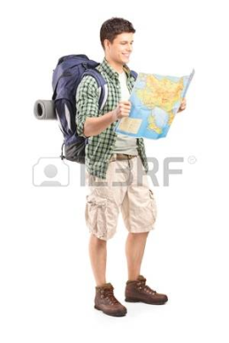

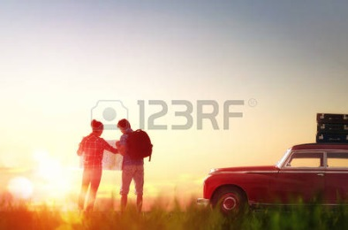
ZADÁNÍ
Rozdělte se do tří skupin:
SKUPINA I
jde na hory
SKUPINA II
navštíví Kraków
SKUPINA III
jede k moři

Slide 6
ZADÁNÍ
Výsledkem vaší práce budou průvodci, které budete vy a vaši mladší nebo starší spolužáci moci použít během prázdnin ☺
K realizaci zadání budete potřebovat:
internet, Word nebo PowerPoint
Efekty vaší práce musí být sepsány formou elektronického sdělení na CD nebo pendrive a vytištěny.
Nezapomeňte uvést odkazy na internetové stránky, ze kterých jste čerpali.
Předpokládaná doba přípravy - 3 týdny.

Slide 7
PROCES
Každá skupina by se měla skládat ze 3-4 žáků.
Jeden žák bude odpovědný za koordinaci činnosti skupiny.
Vyberte mezi sebou žáky odpovědné za vyhledávání informací, např. jeden žák připravuje informace o památkách, ostatní zpracovávají trasu.
Společně rozhodujete o tom, co je záhodno vybrat - musíte tedy spolupracovat.
Finální práci předkládáte v papírové podobě.
Pamatujte na uvádění zdrojů svých informací.
Nezapomeňte na častý kontakt s koordinátorem práce.
Termín realizace projektu - tři týdny.
Hodnocení vaší práce závisí na splnění podmínek obsažených v Tabulce hodnocení.
Výsledky vaší práce budete moci prezentovat celé škole během květnových sní sportu a rekreace.

Slide 8

PROCES
DETAILY
V každém průvodci se musejí nacházet úvodní informace, fotografie, obrázky, skici, symboly, popisy.

Slide 9
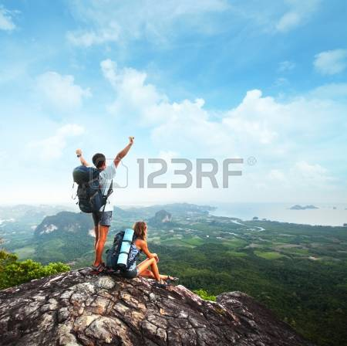

PROCES
SKUPINA I
VÝLET DO HOR
Společné rozhodnutí o místě výletu - jaké hory, jaká místa.
Nalezení turistické mapy související s vybranou oblastí.

Slide 10
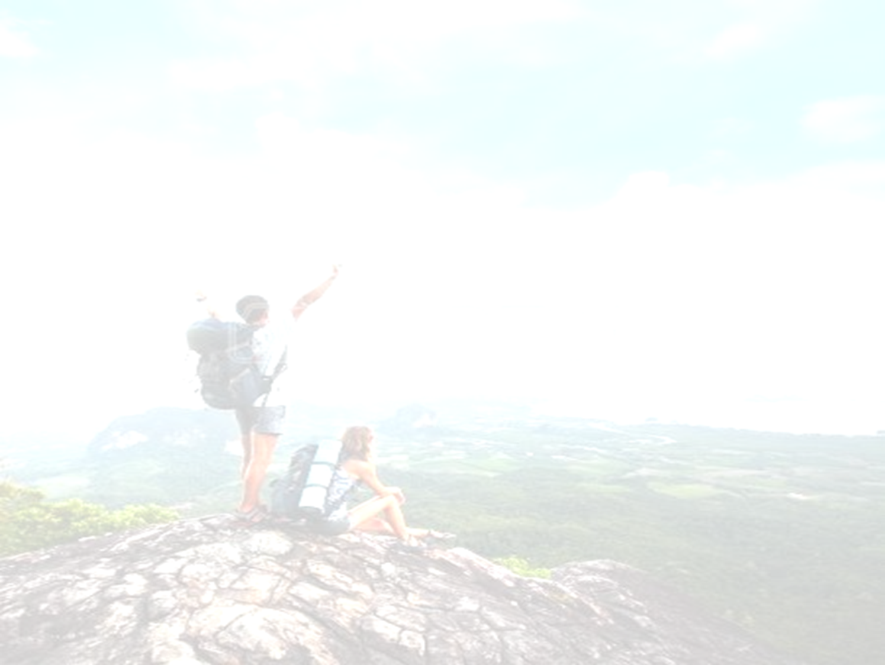
PROCES
3. Vyhledávání informací, které odpovídají na otázky (v internetu a jiných zdrojích ):
Co je nutné si vzít s sebou a proč? (tři nejdůležitější věci)
Co je turistická mapa?
Co je legenda mapy?
Co je kartografie?
Co je měřítko mapy? Jak ji čteme?
Jak používat mapu a kompas?

Slide 11
PROCES
4. Vysvětlení nejdůležitějších symbolů, které se nacházejí v legendě mapy.
5. Zpracování dvou turistických tras horskými stezkami:
Pro amatéry (lidé, kteří málo chodí po horách)
Pro pokročilé (lidé, kteří často chodí po horách)
6. Zohledněte zajímavé vyhlídky, přírodní úkazy na trase (můžete k tomu použít fotografie z internetu nebo novin)
7. Uveďte vzdálenost od výchozího bodu do vybraného cíle (použijte údaje umístěné na mapě).

Slide 12
PROCES
8. Navrhněte a vytvořte průvodce. Pamatujte, že má být estetický.
9. Nezapomeňte na titulní stranu a jména a příjmení žáků, kteří práci připravili.
10. Uveďte zdroje, ze kterých jste čerpali.

Slide 13
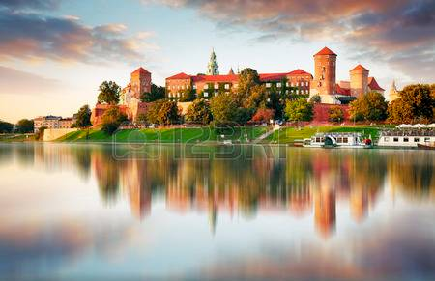

PROCES
SKUPINA II
VÝLET DO KRAKOWA
Společné rozhodnutí o místech, která je záhodno navštívit.
Nalezení plánu města.

Slide 14
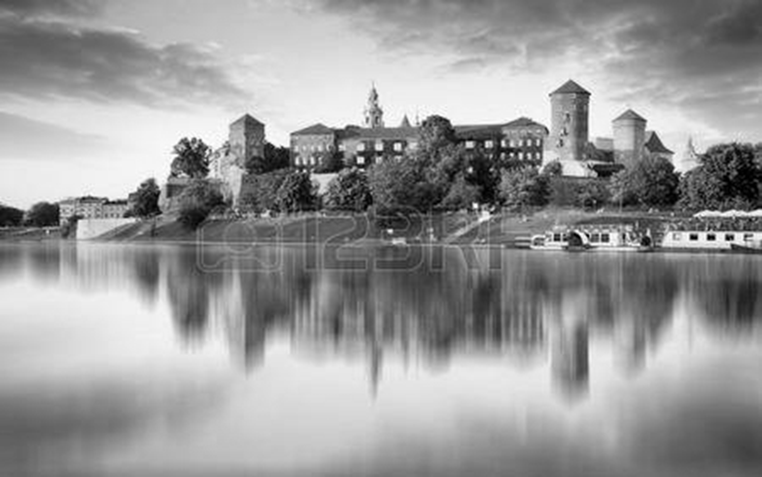
PROCES
3. Vyhledávání informací, které odpovídají na otázky (v internetu a jiných zdrojích ):
Co je nutné si vzít s sebou a proč? (tři nejdůležitější věci)
Co je plán města?
Co je legenda, která se nachází na plánu města?
Co je kartografie?
Co je měřítko plánu? Jak ji čteme?
Jak používat plán a kompas?

Slide 15
PROCES
4. Vysvětlení nejdůležitějších symbolů, které se nacházejí v legendě.
5. Vypracování několikahodinové turistické trasy (nebo dvou kratších).
6. Zapsání turistické trasy - názvy ulic, náměstí, městských částí, nalepení fragmentů mapy.
6. Navržení několika objektů, které je záhodno navštívit - uvést lokalizaci, tj. název městské části, ulice nebo náměstí, souřadnice; několik slov o těchto objektech - pro vzbuzení zájmu o návštěvu.
(lze použít fotografie z internetu nebo novin)
7. Uveďte vzdálenost od výchozího bodu do vybraného cíle (použijte údaje umístěné na mapě).

Slide 16
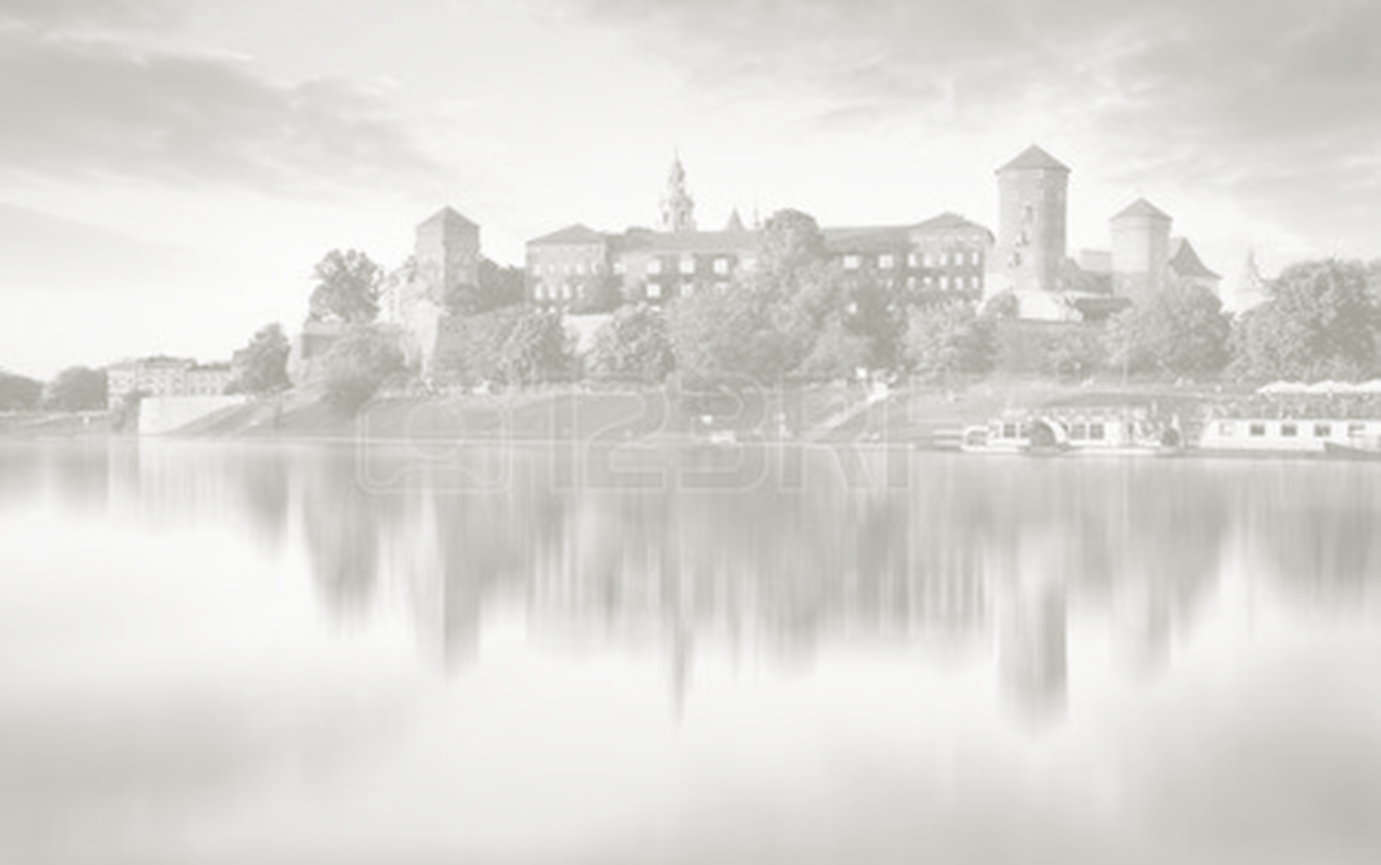
PROCES
8. Navrhněte a vytvořte průvodce. Pamatujte, že má být estetický.
9. Nezapomeňte na titulní stranu a jména a příjmení žáků, kteří práci připravili.
10. Uveďte zdroje, ze kterých jste čerpali.

Slide 17
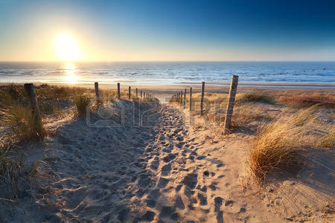

PROCES
SKUPINA III
VÝLET K MOŘI
Společné rozhodnutí o místě výletu - jaká místa.
Nalezení automapy, na jejímž základě bude možné naplánovat trasu.

Slide 18
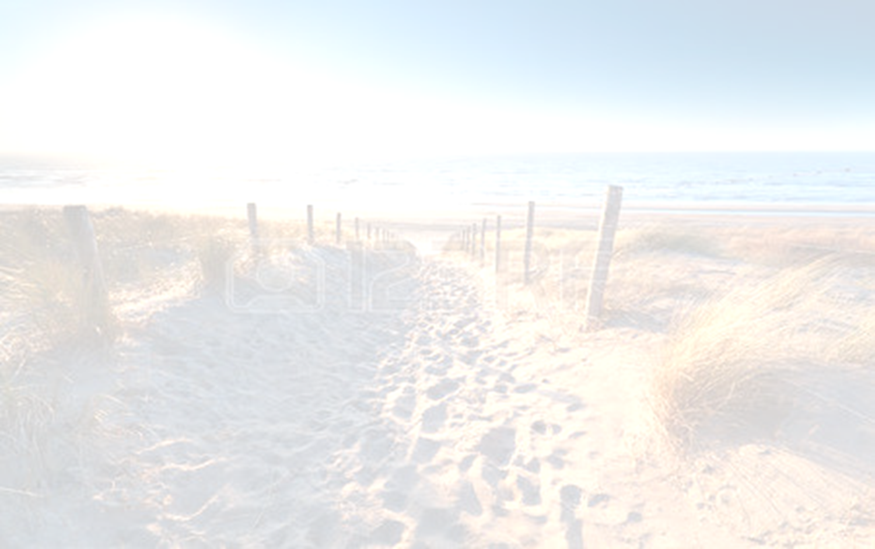
PROCES
3. Vyhledávání informací, které odpovídají na otázky (v internetu a jiných zdrojích ):
Co je nutné si vzít s sebou a proč? (tři nejdůležitější věci)
Co je automobilová mapa?
Co je legenda mapy?
Co je kartografie?
Co je měřítko mapy? Jak ji čteme?
Jak používat mapu a kompas?

Slide 19

PROCES
4. Vysvětlení nejdůležitějších symbolů, které se nacházejí v legendě automapy.
5. Zpracovat dvě příjezdové trasy:
Nejkratší - uveďte počet kilometrů a odhadovanou dobu cesty. Vyznačte tři místa, kde je vhodné se zastavit na odpočinek.
Delší, během níž je možné se několikrát zastavit za účelem navštívení zajímavých míst/měst/objektů. (napište, jaká to jsou místa proč je záhodno je navštívit - lze k tomu použít fotografie z internetu nebo novin).
Uveďte počet kilometrů a odhadovanou dobu cesty.
6. Zohledněte zajímavé vyhlídky, přírodní úkazy na trase.

Slide 20
PROCES
7. Uveďte nebezpečí, na která lze narazit během cesty, vyplývající z legendy automapy.
8. Navrhněte a vytvořte průvodce. Pamatujte, že má být estetický.
9. Nezapomeňte na titulní stranu a jména a příjmení žáků, kteří práci připravili.
10. Uveďte zdroje, ze kterých jste čerpali.

Slide 21
PROCES
Na konci každá skupina prezentuje svou práci.
Doplňte také společně tabulku, kterou pro vás připravil učitel.

Slide 22
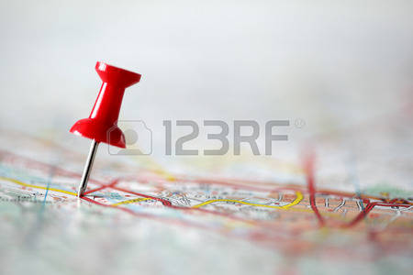
PROCES
Doplňte tabulku - napište uvedené termíny do příslušných polí
městská část, měřítko, řeka, město, rychlostní komunikace, náměstí, benzínová stanice, výškový bod, turistická bouda, „černý bod“, ulice, vrstevnice, obec, železnice, národní park, vyhlídka, parkoviště, muzeum, architektonická památka, přírodní památka.
Pozor: Některé termíny lze napsat opakovaně.

Slide 23
ZDROJE
https://cs.wikipedia.org/wiki/Mapa
http://www.trasy.net/
https://www.vyletnik.cz/turisticke-trasy/
http://www.treky.cz/
http://www.cestydoprirody.cz/
http://antiskola.eu/cz/bakalarske-diplomove-prace/30658-navigacny-system-pre-automobil

Slide 24
ZDROJE
http://www.pecpodsnezkou.cz/turisticke-trasy/
http://antiskola.eu/cz/referaty/18827-cyklo-turisticky-vylet
https://cs.wikipedia.org/wiki/Turistick%C3%BD_naviga%C4%8Dn%C3%AD_p%C5%99%C3%ADstroj
https://cs.wikipedia.org/wiki/GPS
http://www.zivykraj.cz/cz/aktivity/turisticke-trasy
http://cykloportal.ostrov.cz/cz/turisticke-trasy

Slide 25
HODNOCENÍ
Počet bodů | 1 | 2 | 3
Věcný obsah průvodců | Nekompletní informace. Informace mimo téma. Chybné informace. Slabé využití zdrojů. | Dobré, správné informace. Případné drobné chyby. Informace na téma. Dobré využití zdrojů. | Kompletní informace. Informace na téma. Vyčerpávající využití uvedených zdrojů, případné využití z jiných zdrojů.
Estetický dojem práce | Práce málo čitelná, neestetická. Špatné rozplánování informací na stránce. Bez grafických prvků. | Práce čitelná, estetická. Dobré rozplánování informací na stránce. Práce na uspokojivé úrovni. | Práce estetická, čitelná, přehledná, vyzývající k seznámení s jejím obsahem. Dobré, tvůrčí rozplánování informací na stránce. Dobře zvolené grafické uspořádání (obrázky, ilustrace).

Slide 26
HODNOCENÍ
Počet bodů | 1 | 2 | 3
Angažovanost skupiny a schopnost spolupráce | Absence angažovanosti všech členů skupiny do kreativní spolupráce. Slabá schopnost spolupráce. | Dobrá angažovanost do práce všech členů skupiny. Schopnost spolupráce na uspokojivé úrovni. | Plná angažovanost do práce všech členů skupiny. Vzájemná motivace k práci. Schopnost spolupráce ve skupině na vysoké úrovni.
Prezentace připravené práce a shromážděných informací | Informace pouze přečtené. Absence odpovědi na kontrolní otázky učitele a dotazy jiných žáků. Neschopnost vyplnit kontrolní tabulku. | Shromážděné informace částečně prezentované zpaměti, částečně přečtené. Absence uspokojivé odpovědi na kontrolní otázky učitele a dotazy žáků. Vyplnění kontrolní tabulky s pomocí učitele. | Patřičná prezentace práce a správná prezentace informací na dané téma zpaměti. Správné odpovědi na kontrolní otázky učitele a dotazy žáků. Ambiciózní přístup k prezentaci. Správné vyplnění kontrolní tabulky.

Slide 27
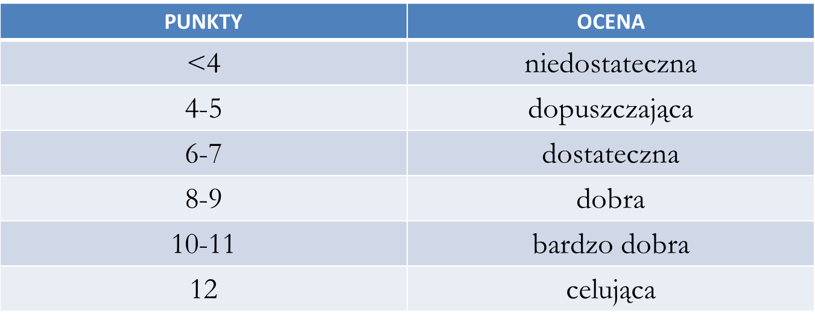
HODNOCENÍ - BODOVÁNÍ

Slide 28
VÝSLEDKY
Díky realizaci tohoto projektu jste si nejen osvojili informační dovednosti, ale také jste získali více zkušeností při jejich použití. Věříme, že jste se během jeho realizace naučili také pracovat v kolektivu, volbě nejlepších nápadů nezávisle na autorovi, schopnosti naslouchat si navzájem. Počítáme také s tím, že jste ocenili dovednost používání map a plánů města, a turistické průvodce, které jste vytvořili, použijete co nejdříve.

Slide 29
PŘÍRUČKA PRO UČITELE
Učitel by měl důkladně analyzovat obsah Web Quest společně s žáky, dokud jej žáci plně nepochopí. Měl by jim však spíše poskytovat podporu, rady, vysvětlivky, než hotová řešení. Taková metoda posiluje samostatnost.
Učitel by měl žáky seznámit s pravidly bezpečného používání internetu. Učitel by měl s žáky prohlédnout internetové zdroje, pomoci jim v pochopení.
Třídní kolektiv by měl být rozdělen do skupin se zohledněním kognitivních možností žáků, jejich dovedností a zájmů tak, aby byly síly v jednotlivých skupinách rozloženy rovnoměrně.
Pokud je třídní kolektiv „slabší“, lze každé skupině navrhnout konkrétní místa - města, hory, atd.

Slide 30

PŘÍRUČKA PRO UČITELE
Na realizaci projektu lze vyčlenit tři až čtyři týdny, prezentaci průvodců rozložit do dvou vyučovacích hodin - v závislosti na možnostech a potřebách žáků.
Je možné také uspořádat hlasování o nejlepším, nejzajímavějším turistickém průvodci.
Výsledky práce lze také ukázat jiným žákům během školních oslav nebo pikniku souvisejícího se sportem a turistikou.

